Slide 1
财务结算流程
财务与校园管理部
二〇一七年八月十六日

Slide 2
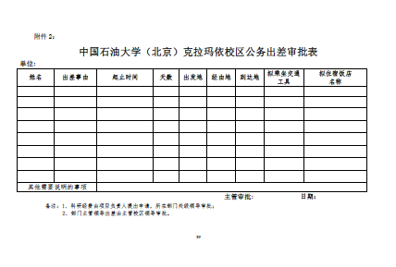
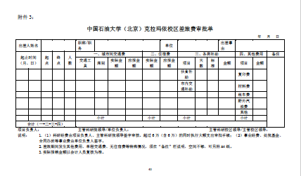
一、差旅费报销流程
差旅费报销流程
注意事项
①收到通知
相关会议或培训通知等
②出差审批
③出差期间保留票据
④填制差旅费审批单
住宿费和城市间交通费根据发票和相关标准据实报销；在出差期间可按照标准享受市内交通费和伙食补助。
⑤相关负责人审核
⑥财务审核报销

Slide 3
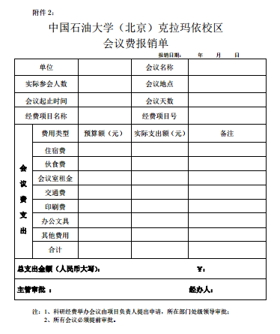
二、会议费报销流程
会议费报销流程
注意事项
①填制审批表
会议审批表
①会议通知（包含会议议程）。
②国内会议：参会人员签到表或参会人员名单(含单位和联系方式等信息)；在华举办国际会议：教育部批准办会的文件，参会人员名单或注册信息表(含单位和联系方式等信息)。
③会议服务单位提供的费用发票、原始明细单据、电子结算单、委托协议（合同）等资料。
②召开会议
③填制报销单
④财务审核报销

Slide 4
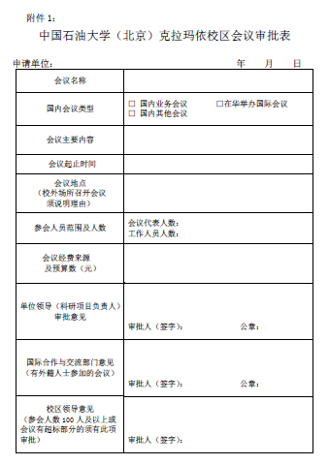
二、会议费报销流程
会议费发生流程
注意事项
①填制审批表
使用实行预算控制的经费召开会议，应在经费批准的会议费预算额度和标准内开支会议费。
②召开会议
开支范围包括会议住宿费、伙食费、会议室租金、交通费、文件印刷费等；国际会议可开支同声传译翻译费、同声传译设备租金费用等。
③填制报销单
④财务审核报销
开支实行综合定额控制，各项费用间可以调剂使用。
国内业务会议是指因教学、科研业务需要举办的业务性会议，包括各类学术会议、学术论坛、研讨会、评审会、座谈会、答辩会等。国内管理会议是指除国内业务会议之外的其他国内会议。在华举办国际会议是指报经教育部外事部门批准的、在我国境内举办的、由校区及校区各单位主办的有外籍人员参 加的国际会议。

Slide 5
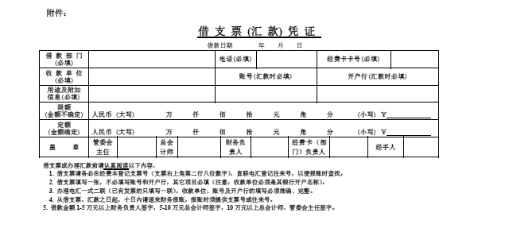
三、暂付款业务流程
注意事项
暂付款业务流程：
对于资金不落实或经费超支的项目一律不予办理暂付款借支手续。对于以下费用还需具备：
①设备暂付款：根据设备采购计划按合同进度支付（预借金额3万元及以上的暂付款，借款时需提供合同复印件，报销时提供合同原件）。
②会议费借款：附会议通知（ 包含会议议程，若是会议主办方，也可为相应的文字说明）；会议审批表；如举办国际会议，需提供教育部批准办会的文件。
①具备借款条件
②填写借款凭证
③及时清理报账
①国内差旅费借款，应在返校后一个月内办理报销手续；个人因公出国借款，应在回国后一周内核销外汇暂付；对于其它借款，有合同约定的，按合同约定的时间结算报账，无合同约定的，原则上自借款日起一个月内结算冲账。
②借款人应及时取得发票，办理借款冲销。科研经费借款，每课题限借5笔（科研项目结题时，应确定该科研项目所有暂付款全部核销完毕），事业经费借款，每部门限借3笔。

Slide 6
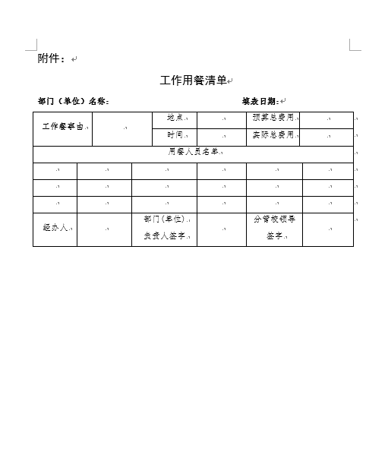
四、工作用餐报销流程
工作用餐报销流程
注意事项
①审批同意
①需有预算；
②行政部门由分管校区领导审批，学院由院长审批。
①关于用餐地点：一律安排在校内餐厅；
②关于用餐标准：人均不得超过30元；
③关于报销时间：按次及时结算，不得合并结算。
②保留用餐票据
③填制工作用餐清单
清单上均有填表日期和用餐时间，两项时间保持一致。
④财务审核报销

Slide 7
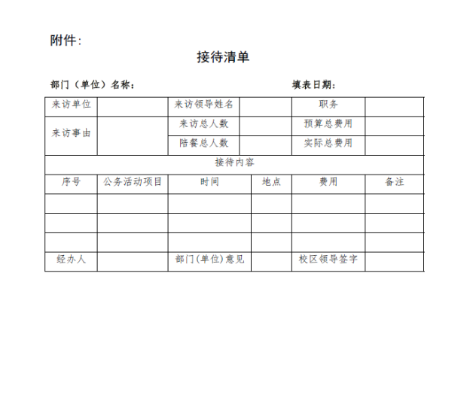
五、公务接待费报销流程
公务接待费报销流程
注意事项
①审批同意
①需有预算；
②由校区领导审批。
①关于用餐地点：优先安排在校区内部餐厅；
②关于用餐标准：早餐人均不得超过20元；午餐、晚餐人均不得超过40元；同一次接待任务至多可以安排一次宴请，用餐标准人均不得超过80元；接待对象在10人以内的，陪餐人数不得超过3人；接待对象超过10人的，陪餐人数不得超过接待对象人数的三分之一；③公务接待不得饮用任何人和任何单位提供的任何酒类，不得提供香烟。
。
②保留用餐等相关票据
③填制接待清单
①关于报销时间：按次及时结算，不得合并结算；
②清单上均有填表日期和用餐时间，两项时间保持一致。
④财务审核报销

